Slide 1
Estruturas de Controle
Diego Souza
diegotsouza83@gmail.com
http://sites/google.com/site/professordiegosouza

Slide 2
Objetivos
Usar estruturas de controle de decisão (if e switch) que permitem a seleção de partes específicas do código para execução
Usar estruturas de controle de repetição (while, do-while e for) que permitem a repetição da execução de partes específicas do código
Usar declarações de interrupção (break, continue e return) que permitem o redirecionamento do fluxo do programa

Slide 3
Instruções Condicionais

Slide 4
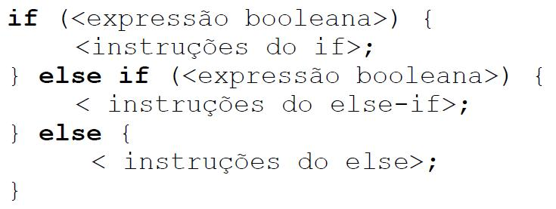
Instruções condicionais
A instrução if
Sintaxe:

Slide 5
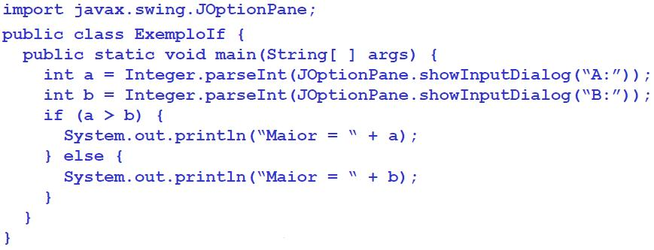
Instruções condicionais
Escrever um programa que receba dois numeros e imprima o maior.

Slide 6
if-else-if
if ( vendas >= 2*meta ){
desempenho = “Excelente”;
bonus = 1000;
} else if ( vendas >= 1.5*meta ){
desempenho = “Boa”;
bonus = 500;
} else if ( vendas >= meta ){
desempenho = “Satisfatório”;
bonus = 100;
} else {
desempenho = “Regular”;
bonus = 0 ;
}
if (expressão booleana){
bloco de comandos
}else if (expressão booleana){
bloco de comandos
}else {
bloco de comandos
}
Notes:
Java Básico
Uma variação de if-else é a estrutura if-else-if. Esta palavra chave define estruturas if-else aninhadas. Neste tipo de estrutura muitas condições podem ser testadas e diferentes ações podem ser tomadas, colocando estruturas if-else dentro de outras estruturas if-else.

Slide 7
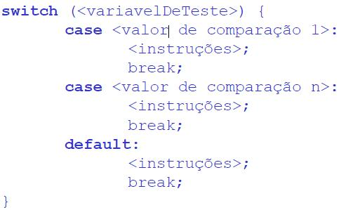
Instruções condicionais
A instrução switch
Forma de substituir a instrução if para se executar várias comparações em um conjunto de valores discretos.

Slide 8
Instruções condicionais
A variável de teste pode ser:
- int (tipos inteiros)
- char
A instrução break é opcional!
A cláusula default é opcional!

Slide 9
Instruções condicionais
Exemplo: Escrever um programa que receba 1 número e imprima na tela o dia correspondente da semana (1 = Domingo, 2 = Segunda, 3 = Terça, ...).

Slide 10
Instruções de repetição

Slide 11
For
Sintaxe:
for (<inicialização>; <expressão>; <operação>) {
<instruções do for>;
}
Inicialização - expressão de atribuição executada uma única vez no início da primeira iteração do laço.
Expressão - Expressão avaliada a cada iteração do laço. Se verdadeira continua, se falsa termina.
Operação - define como a variável de controle será alterada. É executada ao final de cada iteração do laço.

Slide 12
for
for ( inicialização; condição; incremento ){
bloco de comandos
}
void tabuada() {
int x,y;
for ( x=1, y=1; x<=10; x++, y++ ) {
System.out.print(x + “ X ” + y + “ = “);
System.out.println(x*y);
}
}
for ( int contador = 0; contador < 10; contador++ ){
System.out.println(contador);
}
Notes:
Java Básico
A palavra chave for define uma estrutura de repetição cujas instruções são executadas em um loop, dependendo de alguns fatores: uma condição booleana, a qual deve ser satisfeita para que as instruções declaradas dentro do loop possam ser processadas; uma ou mais variáveis de controle para inicializar o loop; e uma ou mais expressões representando o incremento ou decremento das variáveis de controle, as quais são modificadas a cada passagem de laço, determinando o número de iterações realizadas no mesmo.

Slide 13
Exemplo
Exemplo: Como imprimir os 1000 primeiros números inteiros a partir de 1.

Slide 14
While
O laço se repete enquanto a expressão for verdadeira.
Sintaxe:
while (<expressão>) {
<instruções do while>;
}

Slide 15
while ( expressão booleana ){
bloco de comandos
}
Teste é feito no início
int contador = 0;
while ( contador < 10 ) {
System.out.println(contador);
contador++;
}
x = 10;
while ( x < 10 )
x = x + 1;
pode ser executado
0 vezes!
while ( true )
System.out.println(“Casa Forte”);
loop infinito
Notes:
Java Básico
A palavra chave while define uma das estruturas de repetição Java. Nesta estrutura, uma condição booleana é testada antes de entrar no bloco while, o qual deve conter instruções para processamento.
Enquanto a condição booleana for satisfeita, os comandos dentro do bloco while serão processados iterativamente. No entanto, é importante observar que existe a possibilidade de que os comandos declarados dentro de um bloco while nunca sejam executados, caso a condição booleana não seja satisfeita logo na primeira iteração.
Para evitar ambigüidades, é aconselhável que chaves delimitadoras de bloco sejam utilizadas em conjunto com a estrutura while.

Slide 16
While
Exemplo: Como imprimir os 1000 primeiros números a partir de 1.

Slide 17
do-while
Ao contrário dos comandos for e while que verificam a expressão no início do laço, do - while sempre verifica a expressão no final, garantindo a execução do bloco de instruções pelo menos uma vez.
Sintaxe:
do {
<instruções do do-while>;
} while (<expressão>);

Slide 18
do{
bloco de comandos
}while( expressão booleana );
Teste é feito no final
int contador = 0;
do {
System.out.println(contador);
contador++;
}while ( contador < 10 );
comandos são
executados pelo
menos uma vez
String resposta;
do {
resposta = “Resposta Incorreta!”;
}while( ehInvalida(resposta) );
Notes:
Java Básico
A estrutura de repetição do-while é semelhante à estrutura while. A diferença principal é que na estrutura while, os comandos declarados no mesmo podem não ser processados, caso a condição booleana não seja satisfeita. Com a estrutura do-while, o bloco de comandos é processado PELO MENOS uma vez, já que a condição booleana é testada somente ao final.

Slide 19
Do-while
Exemplo: Como imprimir os 1000 primeiros números a partir de 1.

Slide 20
Exercícios - If
Exercício 1: Escrever um programa que receba 2 números como parâmetros, realize e imprima a divisão do primeiro pelo segundo. OBS: Deve-se evitar divisão por zero.
Exercício 2: Escreva um programa que leia três números inteiros do teclado, e os imprima na tela em ordem ascendente.

Slide 21
Exercício - switch
Exercício 3: Escrever um programa que receba 2 números e um caractere operador (+, -, *, /), realize a operação determinada e imprima na tela o resultado

Slide 22
Exercícios
Instrução for
Exercício 4: Escreva um programa que imprima os números pares entre 1 e 100.
Instrução while
Exercício 5: Escreva um programa que coloque os números de 1 a 100 na tela na ordem inversa (começando em 100 e terminando em 1).
Instrução do – while
Exercício 6: Escreva um programa que lê números do teclado enquanto esses números são menores que 10.

Slide 23
Outras instruções
Alterando o fluxo normal de execução de um laço:
- Instrução break – faz com que o laço seja interrompido imediatamente.
- Instrução continue – faz com que o ciclo atual do laço seja terminado imediatamente. A execução continua com o próximo ciclo do laço.
- Instrução return – utilizada para sair de uma função.

Slide 24
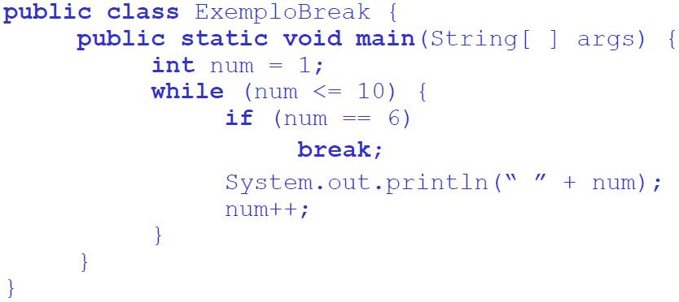
Exemplo break

Slide 25
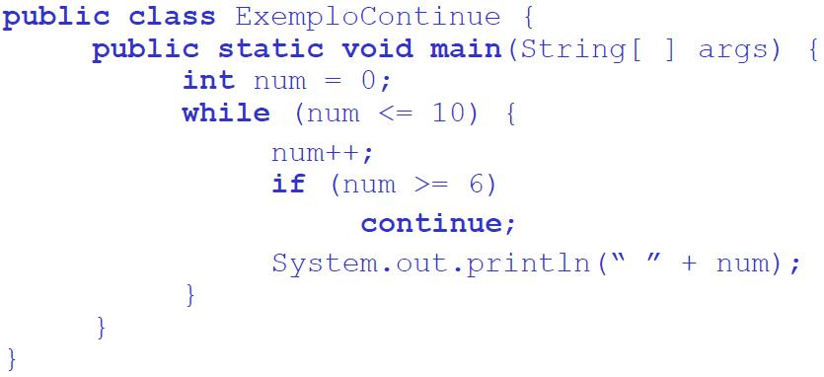
Exemplo continue

Slide 26
Dúvidas
?

